Slide 1
Общественное объединение «Белорусская республиканская пионерская организация»
Зельвенская районная пионерская организация «ПАРУС»
Районная акция
«Ваша победа – наша свобода»

Slide 2
МЕРОПРИЯТИЯ АКЦИИ
№ | Мероприятия | Сроки | Исполнители
1 | Обновление базы данных по закреплению учреждений образования за памятниками и воинскими захоронениями | До 30 марта | ЦТДиМ РС ОО «БРПО»
2 | Обновление базы данных по закреплению учреждений образования за ветеранами Великой Отечественной войны | До 30 марта | ЦТДиМ РС ОО «БРПО»
3 | Мониторинг состояния территории памятников и воинских захоронений | Март | ЦТДиМ РС ОО «БРПО»
4 | Трудовые десанты «Памятники просят внимания» (наведение порядка на памятниках и воинских захоронениях) | Март-апрель | Пионерские дружины и ПО ОО «БРСМ»
5 | Фотоотчёт о проведённой работе по приведению в надлежащий порядок памятников и захоронений воинам, погибшим в годы Великой Отечественной войны, и оказанию шефской помощи ветеранам | 10 и 24 апреля 5 мая | Пионерские дружины и ПО ОО «БРСМ»
6 | Создание буклета «Памятники Великой Отечественной войны на Зельвенщине» | До 5 мая | ЦТиК
7 | Рейды «Ветеран живёт рядом» (оказание практической помощи) | 1 раз в неделю | Пионерские дружины и ПО ОО «БРСМ»
8 | Операция «Сияйте ярче, звёзды ветерана!» (обновление звёзд на домах ветеранов) | До 5 мая | Пионерские дружины и ПО ОО «БРСМ»
9 | Видеопоздравление «Где же Вы, мои друзья-однополчане?» | До 9 мая | ЦТДиМ РС ОО «БРПО»
10 | Акция «Спасибо за Победу!» | До 9 мая | Пионерские дружины и ПО ОО «БРСМ»
11 | Акция «И помнят внуки доблесть дедов» | До 9 мая | ЦТДиМ РС ОО «БРПО» Пионерские дружины и ПО ОО «БРСМ»

Slide 3
Учреждения образования, закрепленные за памятниками и воинскими захоронениями,
расположенными в районе, решениями Зельвенского райисполкома и сельисполкомов
УО | Закрепленный объект
УО «Государственная гимназия № 1 г.п. Зельва» | Памятный знак в честь воинов Красной Армии, которые в конце июля 1941 года под командованием генерала Карбышева вели оборонительные бои около реки Зельвянка Памятный знак защитникам Отечества, установленный в честь 50-летия Великой Победы
ГУО «Средняя школа № 2 г.п. Зельва» | Братская могила советских воинов и партизан в г.п. Зельва Памятный знак в честь 25-летия вывода советских войск из Афганистана
УО «Государственная средняя школа № 3 г.п. Зельва» | Братская могила советских воинов и жертв фашизма в г.п. Зельва
ГУО «Князевская гимназия» | Братская могила советских воинов и памятник погибшим землякам в аг. Князево
ГУО «Ялуцевичский детский сад-базовая школа» | Памятник погибшим землякам в д. Кремяница Дольная
ГУО «Голынковская средняя школа» | Братская могила советских воинов в д. Новая Голынка Могила жертв фашизма в д. Пустоборы Братская могила советских воинов, памятник погибшим воинам-землякам в д. Снежная Братская могила советских воинов, памятник погибшим землякам в д. Старое Село
ГУО «Учебно-педагогический комплекс Деречинский детский сад-средняя школа» | Памятник погибшим землякам в д. Малая Угринь Братская могила советских воинов и партизан в аг. Деречин Братская могила советских воинов и партизан в д. Золотеево Могила участника Отечественной войны 1812 года генерал-майора Гампера Ермолая Ермолаевича в аг. Деречин Могила командира партизанской бригады «Победа» Булака Павла Ивановича
ГУО «Елковская средняя школа» | Братская могила советских воинов, памятник погибшим землякам в д. Козловичи Братская могила советских воинов в д. Сынковичи
ГУО «Каролинская средняя школа» | Братская могила советских воинов, памятник погибшим землякам в аг. Каролин Братская могила советских воинов в д. Горно
ГУО «Учебно-педагогический комплекс Теглевичский детский сад-средняя школа» | Братская могила советских воинов в д. Рудевичи Братская могила советских воинов в аг. Теглевичи Братская могила советских воинов, памятник погибшим землякам в аг. Теглевичи Могила воина-интернационалиста В. Ляха
ГУО «Мижеричский детский сад-средняя школа им. В. Ляха» | Памятник погибшим землякам в аг. Мижеричи Каменный могильник периода средневековья в д. Шейки
ГУО «Детский сад д. Острово» | Памятник погибшим землякам в д. Острово

Slide 4
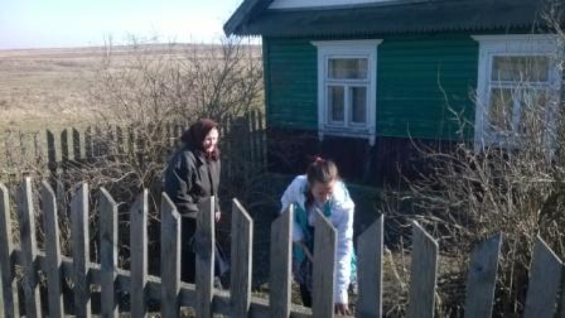
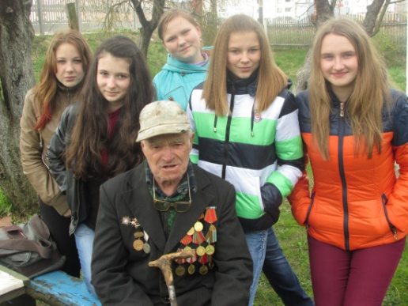
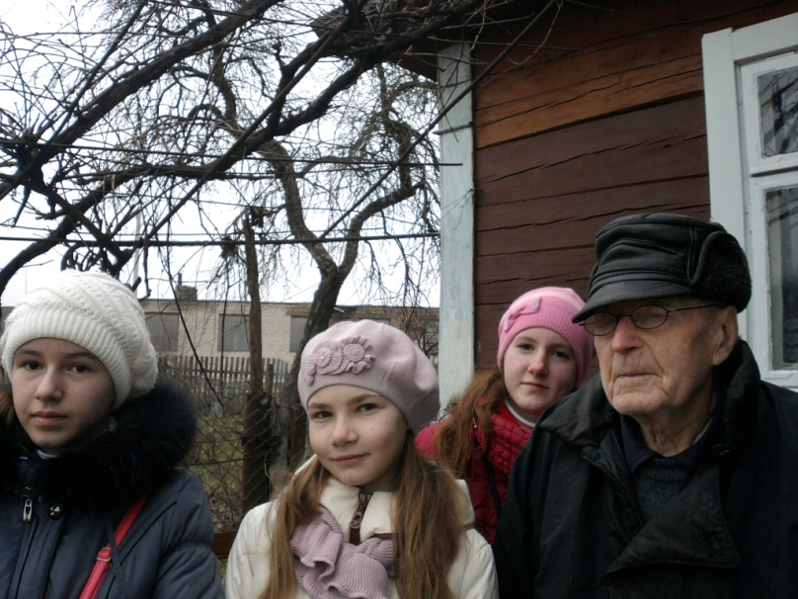
Рейд «Ветеран живёт рядом»

Slide 5
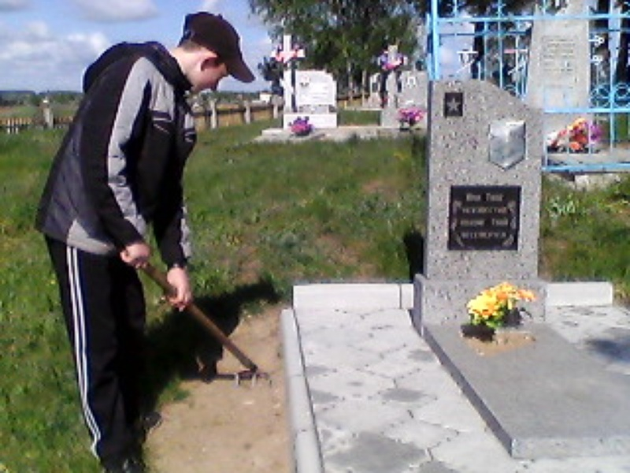
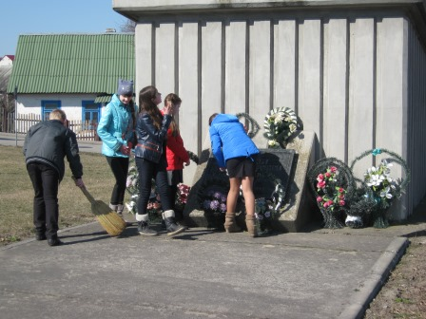
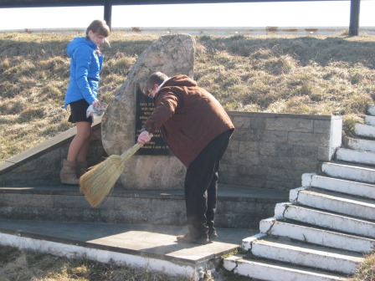
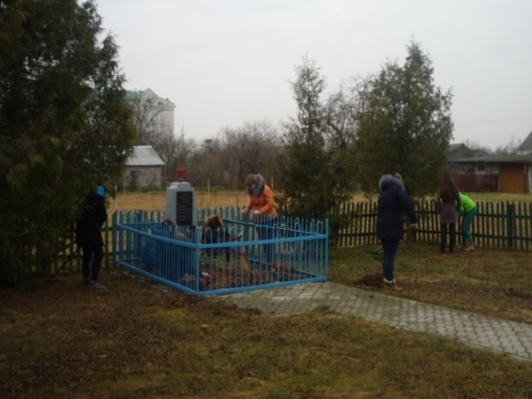
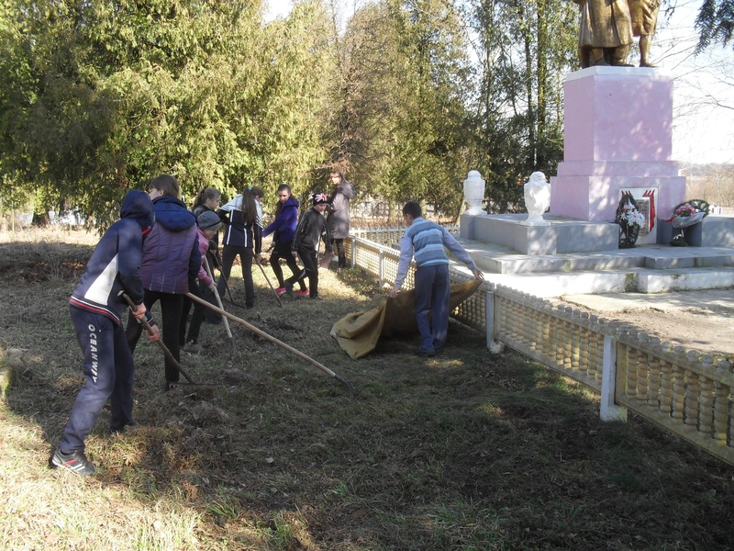
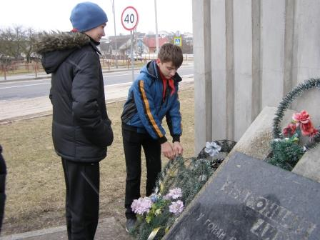
Трудовой десант «Памятники просят внимания»

Slide 6
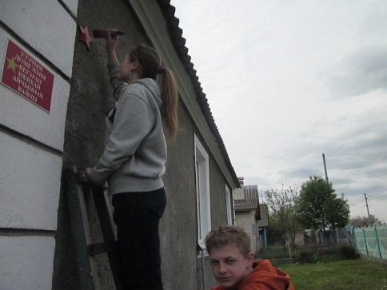
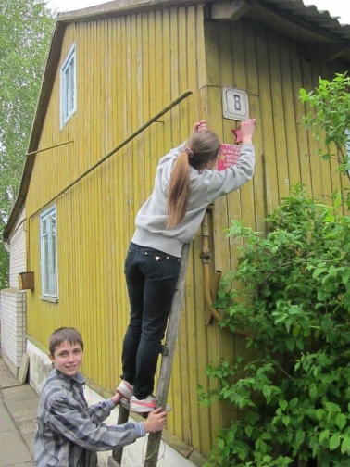
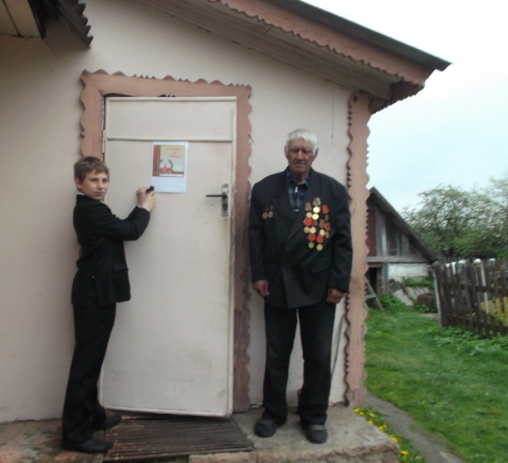
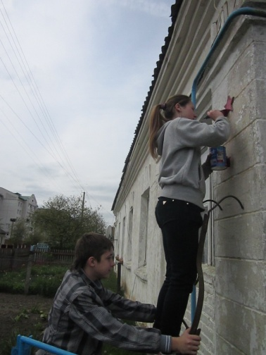
Операция
«Сияйте ярче, звёзды ветерана!»

Slide 7
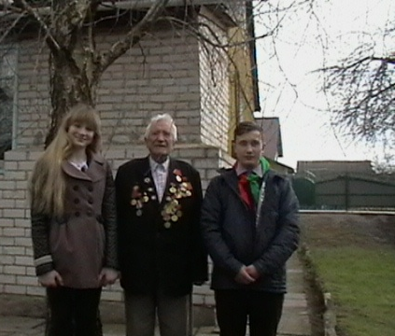
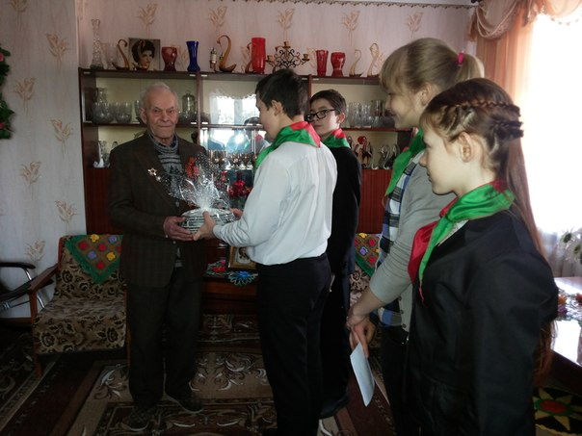
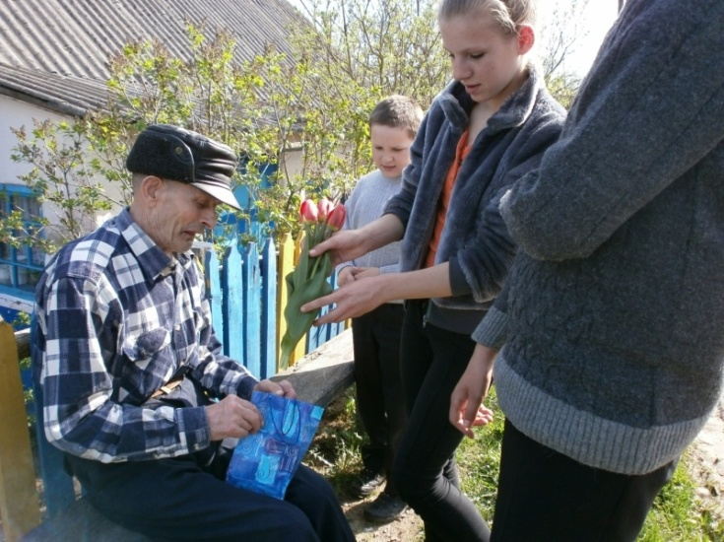
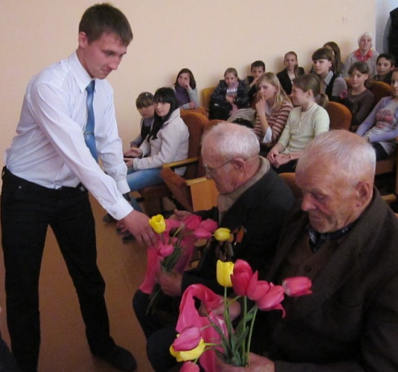
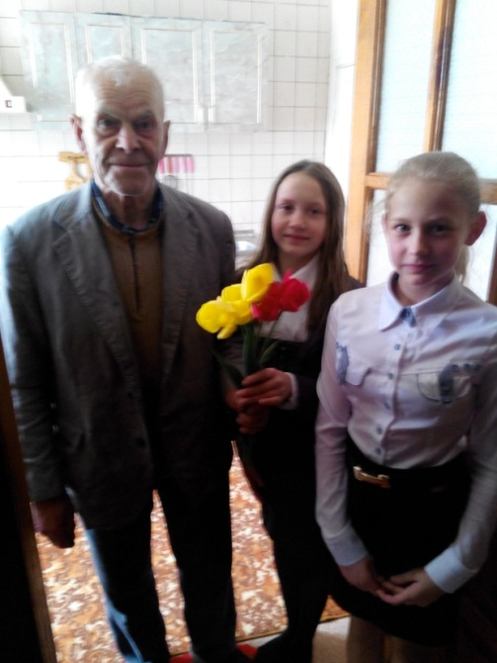
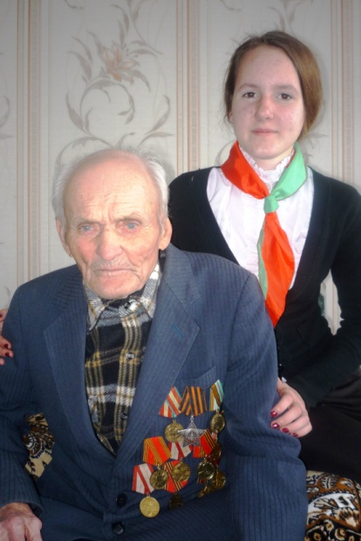
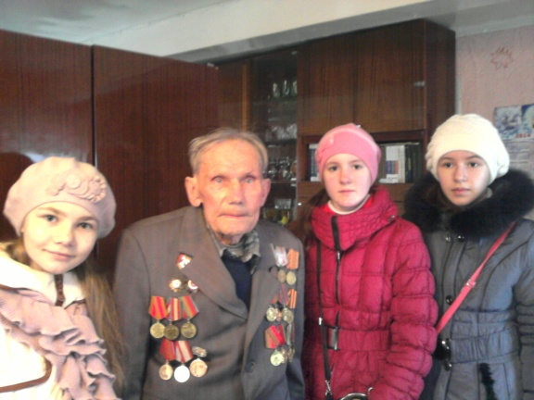
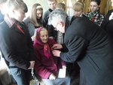
Акция
«Спасибо за Победу!»

Slide 8
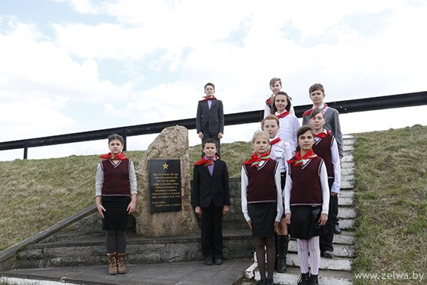
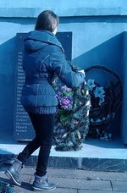
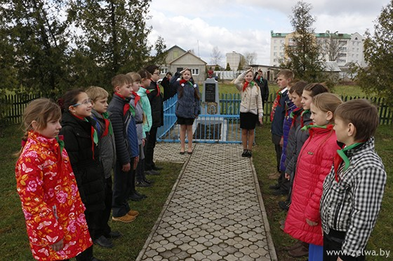
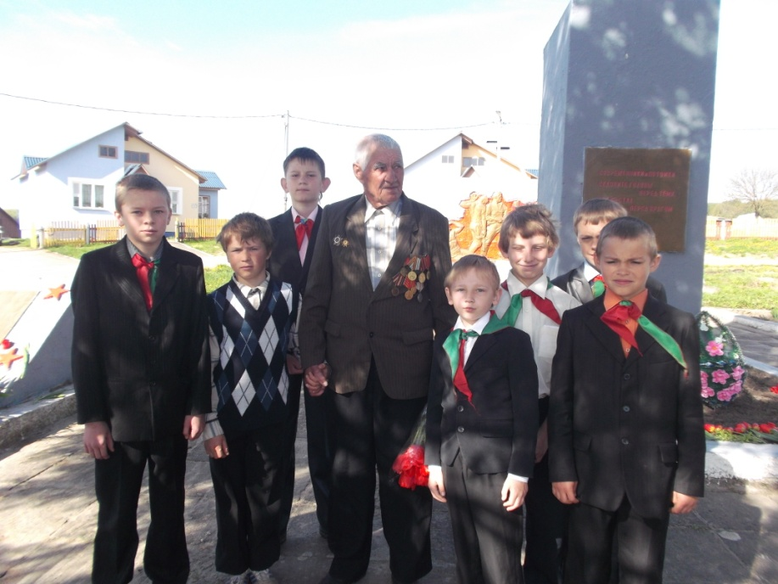
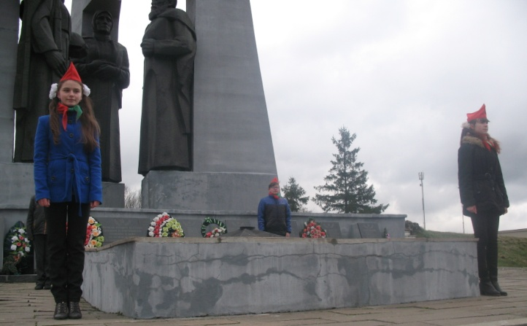
Акция
«И помнят
внуки
доблесть
дедов»

Slide 9
Белорусы заплатили за Победу самую высокую цену. Каждый третий погибший — житель Беларуси. Сотни тысяч узников концлагерей, тысячи разрушенных городов и сожженных деревень — такова страшная цена свободы.
Но никакими репрессиями оккупанты не могли сломить волю белорусского народа к освобождению.
Подвиг белорусского народа навсегда останется в памяти.

